Slide 1
От замысла до реализации проекта «LHC Damper»
В.М. Жабицкий
В.П. Саранцев (к 90-летию со дня рождения)
Научно-методический семинар ЛФВЭ ОИЯИ
24.09.2020

Slide 2
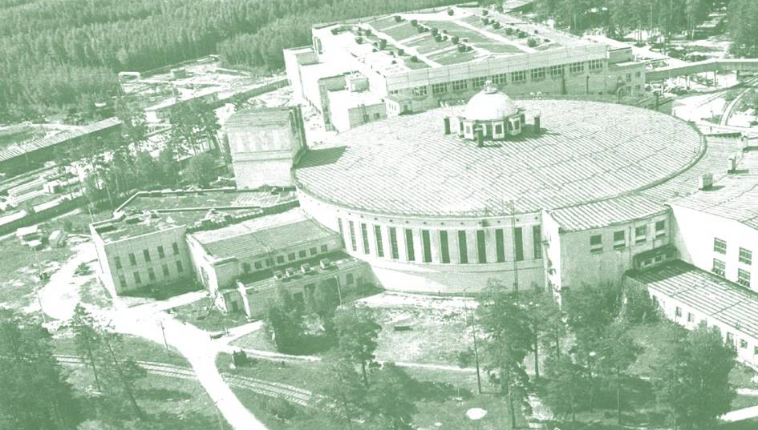
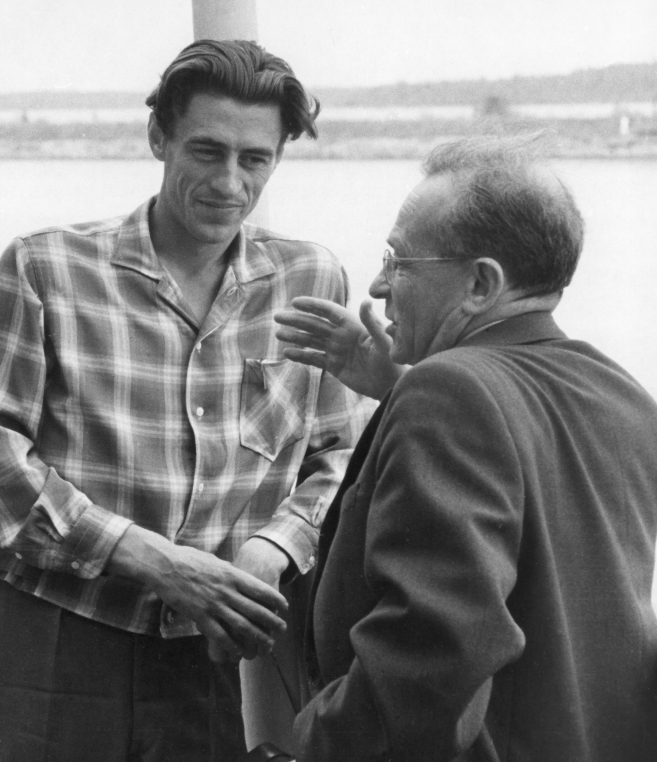
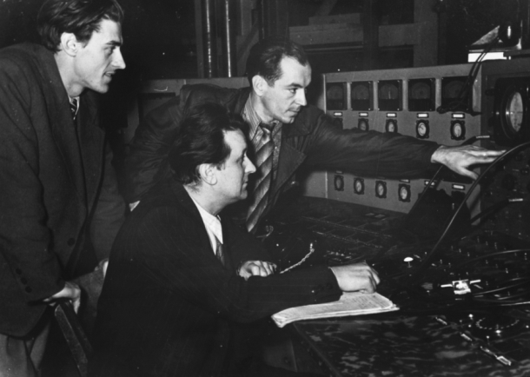
В.П.Саранцев,
Л.П.Зиновьев,
С.К.Есин.
В.П.Саранцев, В.И.Векслер.
1962 г.
В.П. среди нас имел наибольшее право называться исследователем и ученым. Когда запуск синхрофазотрона был завершен, я стремился найти другое место работы, где мог бы создавать новый прибор, а не просто эксплуатировать старый. Мне была предложена работа в Ереване, где создавался электронный синхротрон. И в момент, когда это должно было свершиться, В.И.Векслер предложил мне заняться электронными кольцами. Я, видимо, не был рожден «исследователем до корня волос», меня это предложение испугало. А Владислав Павлович оказался храбрее и взял на себя этот тяжелейший груз, за что, я думаю, мы сегодня так глубоко его уважаем, так чествуем в этот день.
С.К. Есин. Октябрь 1995 года, Дубна.
Семинар, посвященный 65-летию со дня рождения В.П.Саранцева.

Slide 3
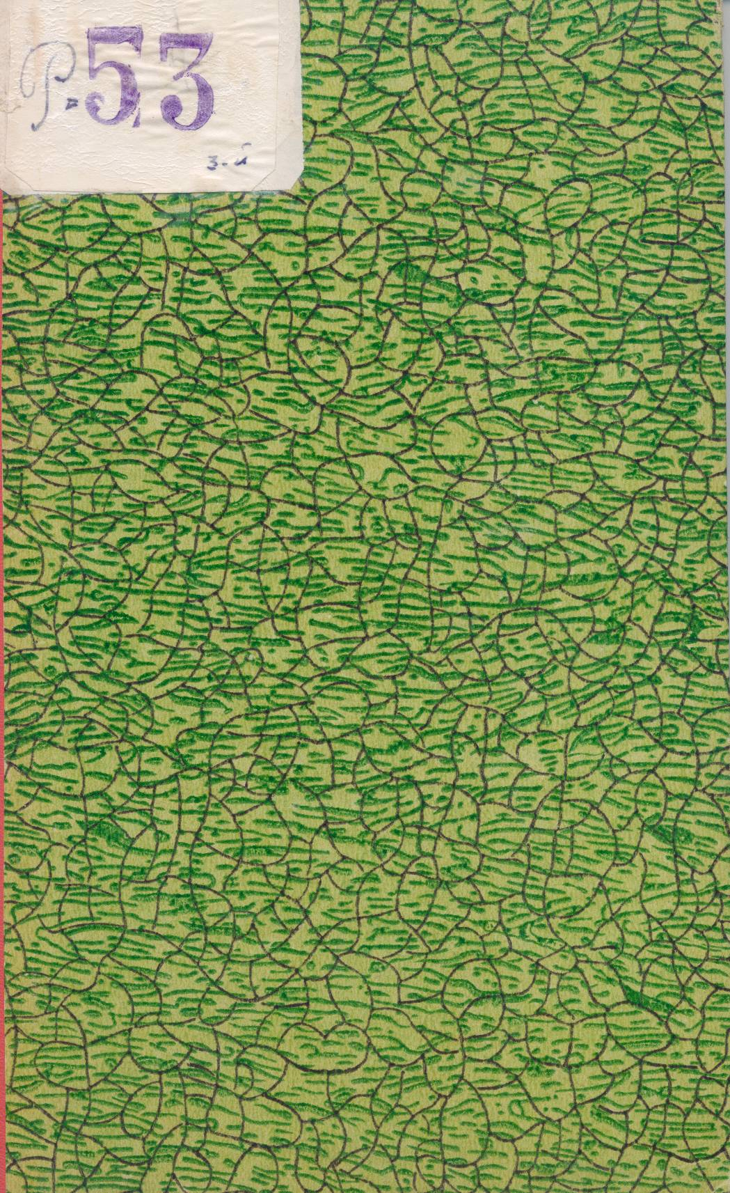
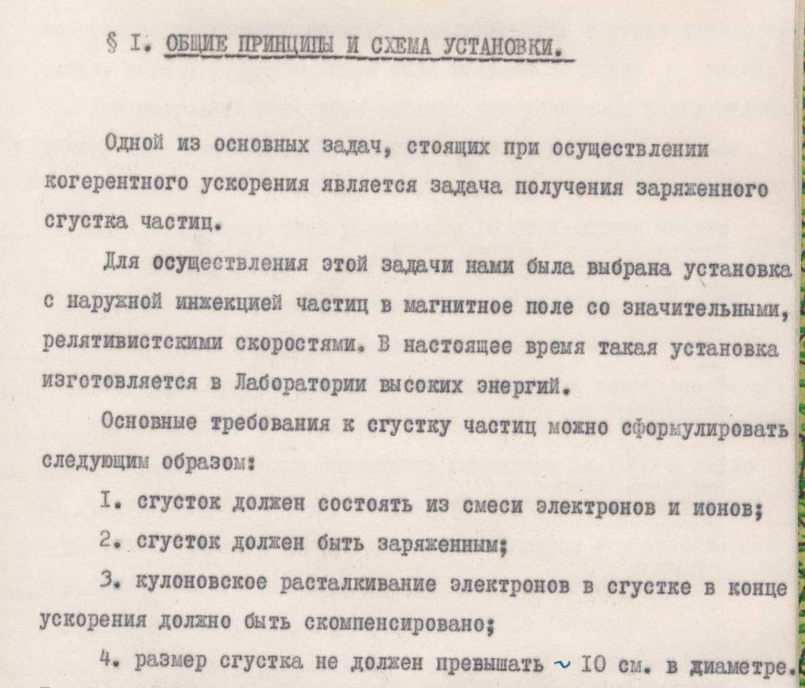
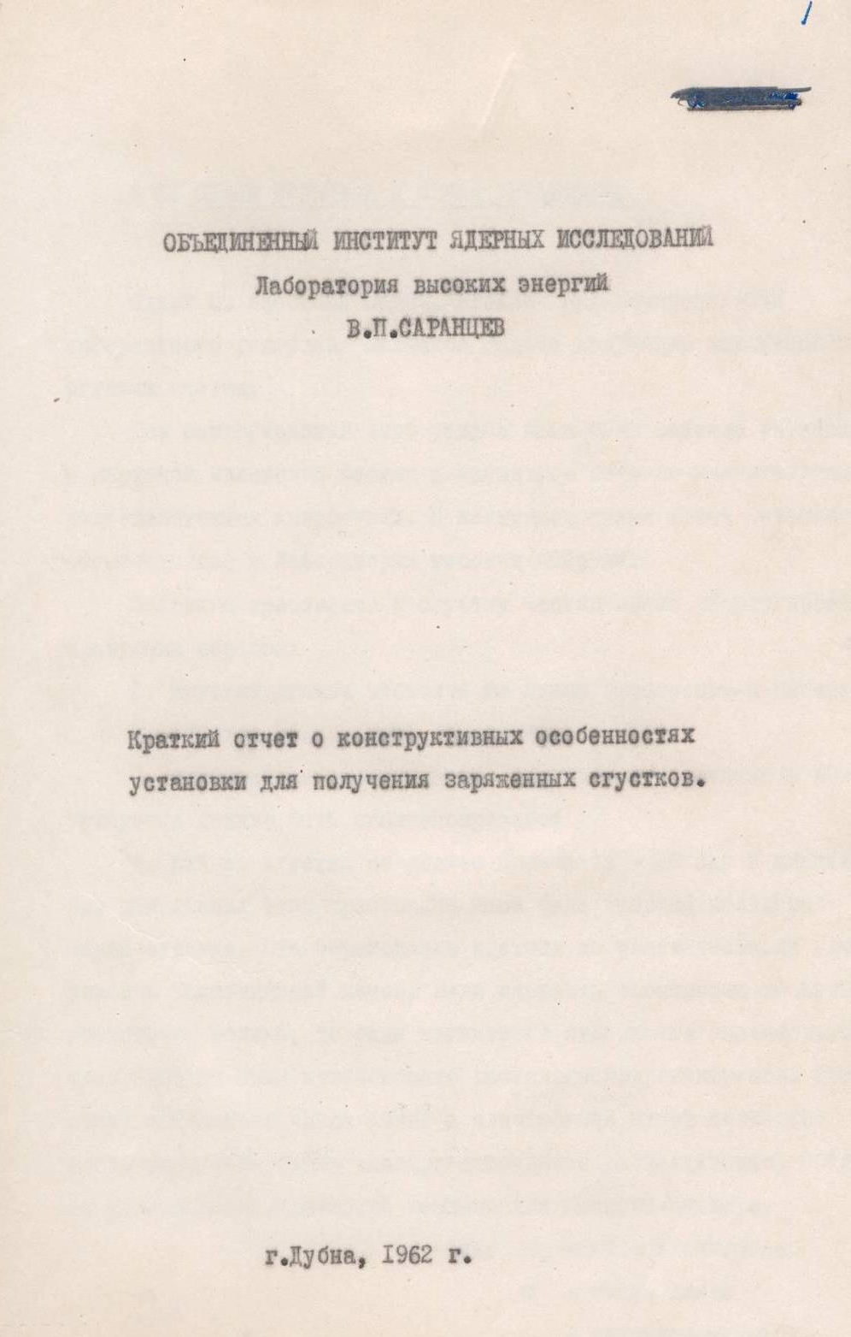
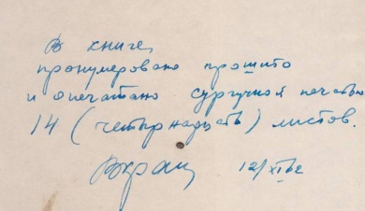
/

Slide 4
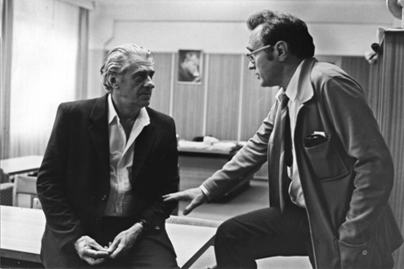
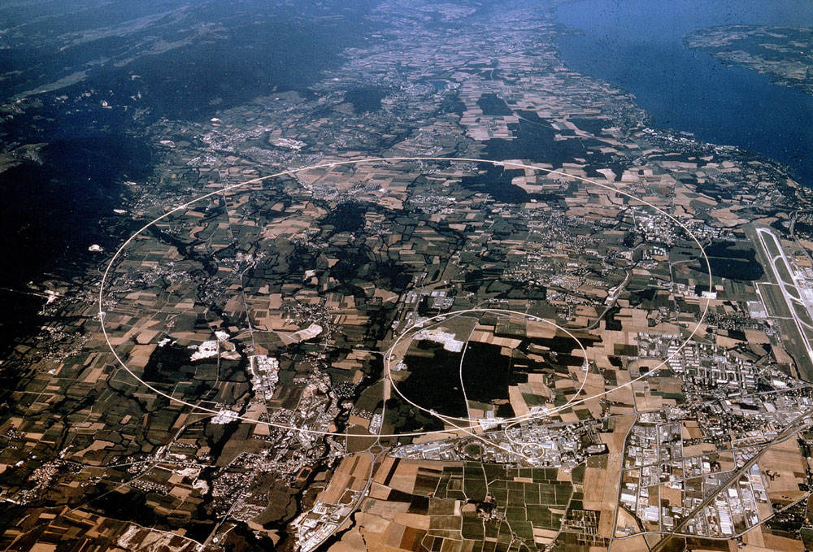
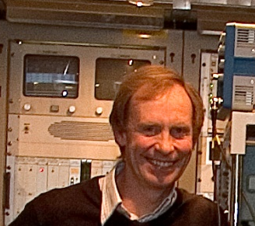
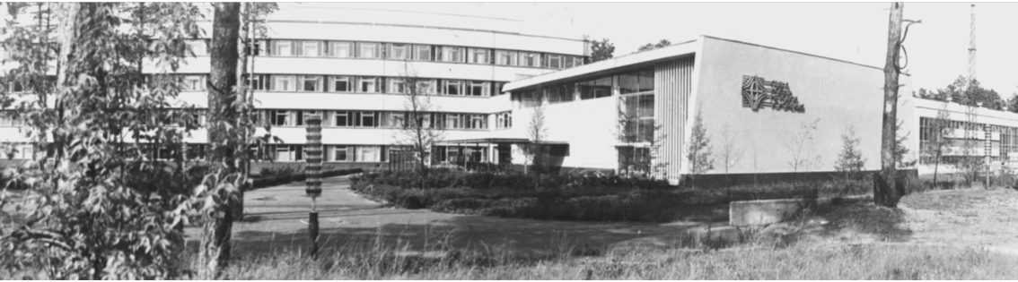
V.P. Sarantsev, I.N. Ivanov, 1991
C. Rubbia, I.A. Savin
D.Boussard (CERN) at JINR, 1991
CERN
T.Linnecar
/

Slide 5
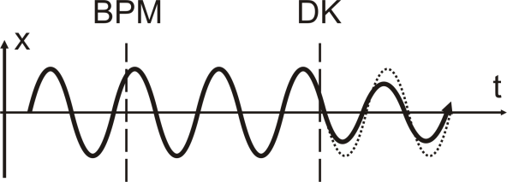
Digital
Transverse Feedback System
Digital Signal Processor
Delay
Power Amplifier
Front Electronics
Damper Kicker
C₀ = 26658.883 m
E_{max} = 7 TeV for protons
Bending field B_{max} = 8.33 T
E_{in} = 450 GeV (B_{in} = 0.54 T)
T_{rev} = 88.93 μs
T_{rf} = 2.5 ns, h_{rf} = 35640
τ_{b} = 25 ns (K_{b} = 2808)
Beam Position Monitor
/

Slide 6
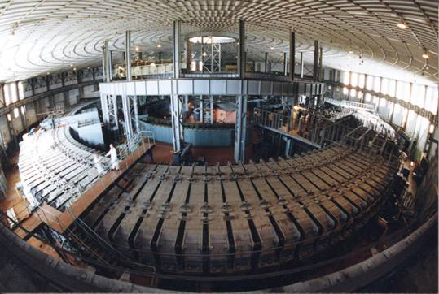
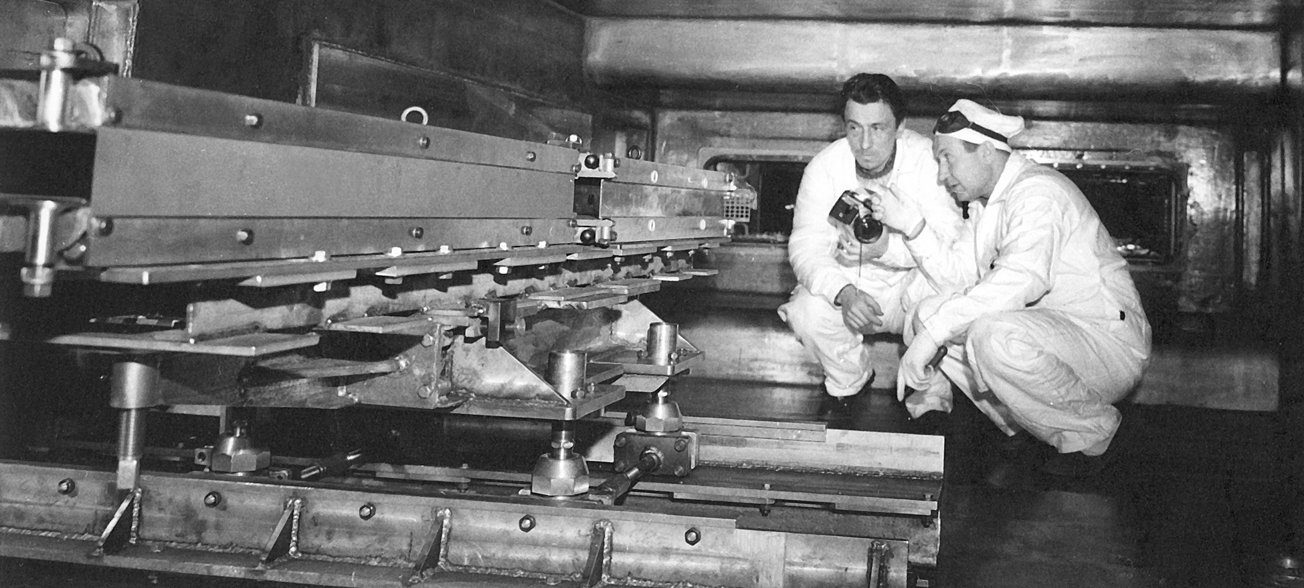
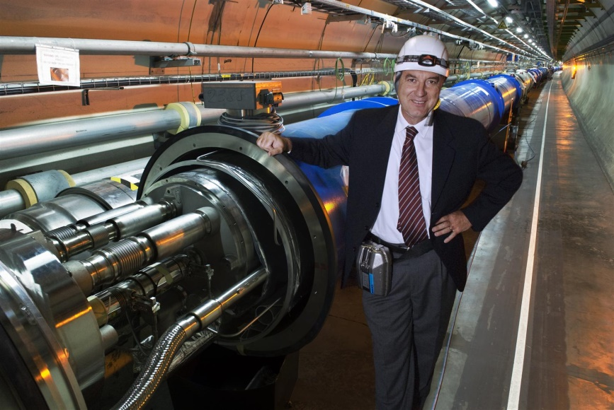
Synchrophasotron
(operated in 1957 - 2002)
7 TeV
8.33T, 15 m
11850A
LHC: C₀ = 26658.883 m
1232 main dipole
392 main quadrupole magnets

Slide 7
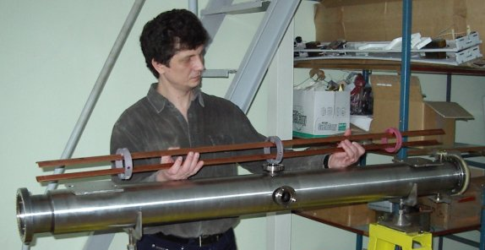
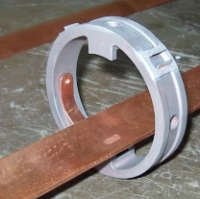
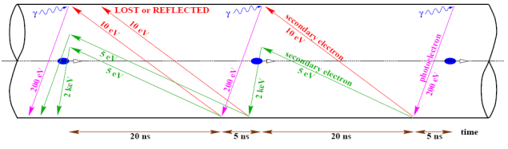
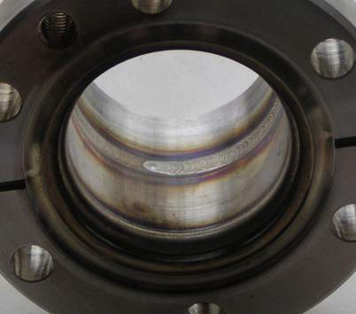
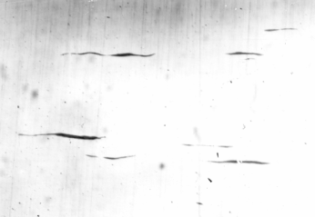
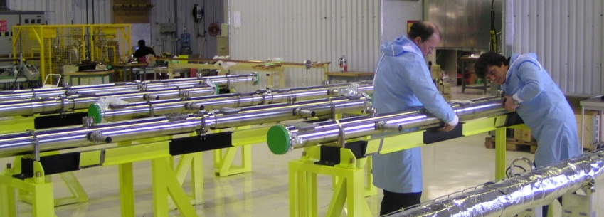
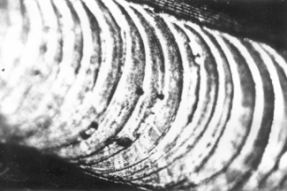
Damper Kicker
Required: 0… + 0.054 mm (Ø100 mm)
Electron cloud's problem
F. Ruggiero (CERN).
Chamonix XI, 15 – 19 January 2001
Alignment plate
S.Rabtsun. Leading Designer.
Surface smoothness (L_{K}=1.6 m; Ø100 mm)
0.4 μm (required 1.6 μm)
HOM ports
Nonmetallic inclusions in steel 316L
(image magnification is 200x).
Decision: steel 304 (June 2005)
Black spots on the surface of the argon-arc continuous welding (image magnification is 10x).
Vacuum tests after assembly. March 2006
/

Slide 8
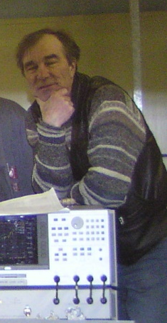

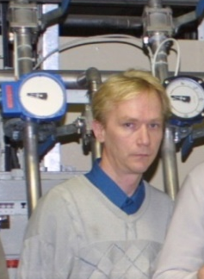

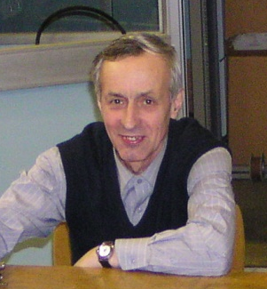
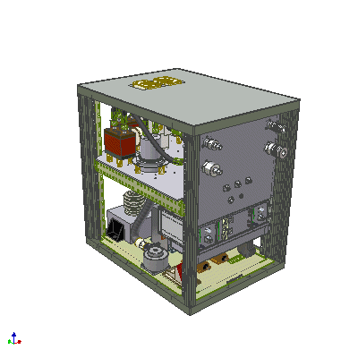
Power Amplifier
A.A.Makarov
R.A.Smolkov
N.V.Pilyar
N.I.Lebedev
E.V.Gorbachev
“Push-pull” wideband power amplifier:
Class of operation: AB
Input amplitude: ±150 V
Output amplitude: ±7500 V
Bandwidth: 1 kHz – 1 (20) MHz
Power elements: two 30 kW “Thales” RS 2048‑CJC tetrodes
Frequency characteristics for kicker voltage measured via the HOM port (blue, solid) and tetrode anode voltage (green, dashed)
/

Slide 9
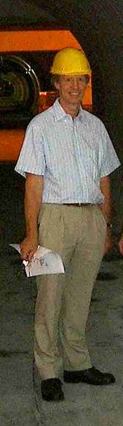
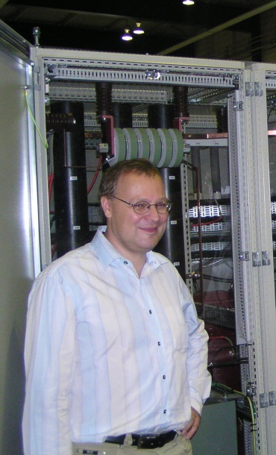
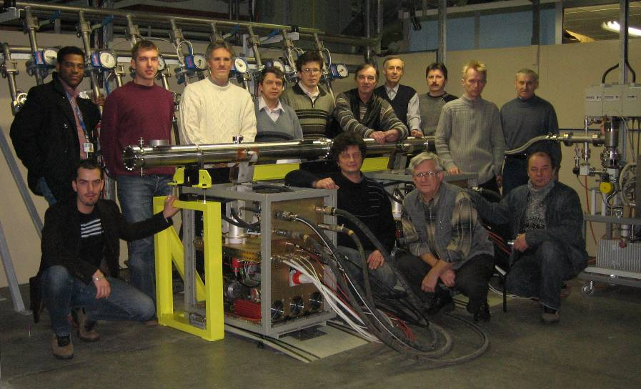
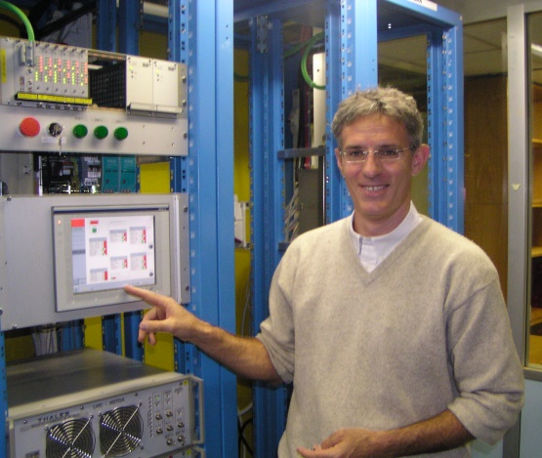
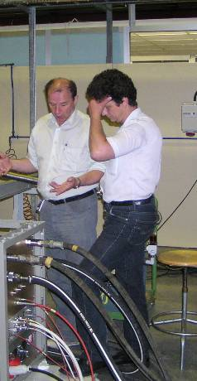

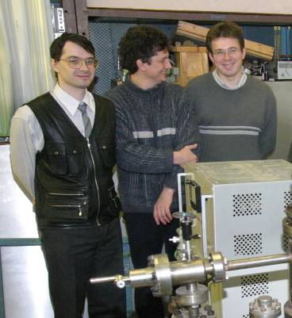
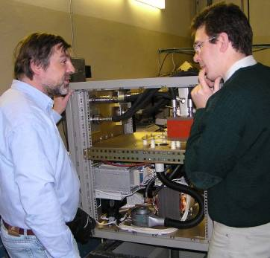
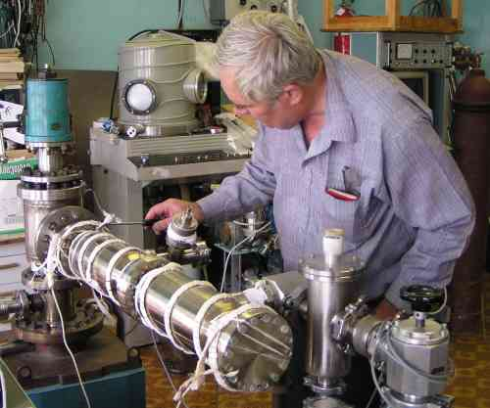
LHC Damper: 21 December 2006
/

Slide 10
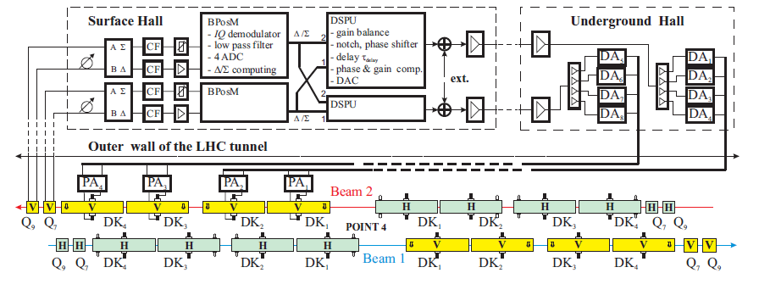
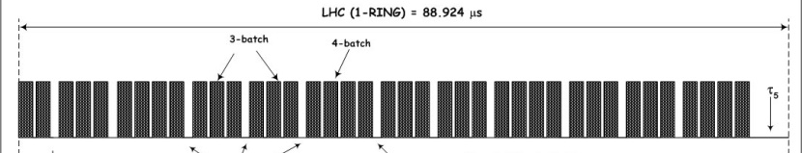
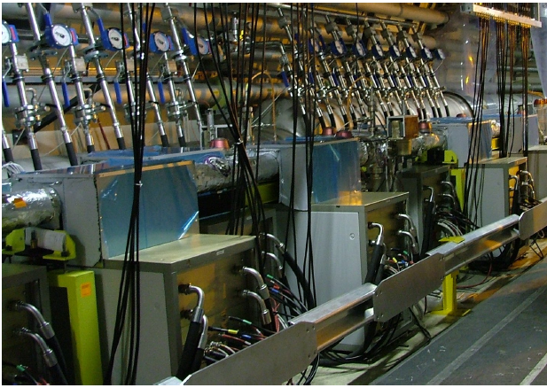
LHC Damper
LHC accelerates and collides two counter-rotated beams at 6.5 TeV (beam stored energies 300 MJ)
LHC Damper
(CERN-JINR digital transverse feedback system)
works reliably since May 2010
/

Slide 11
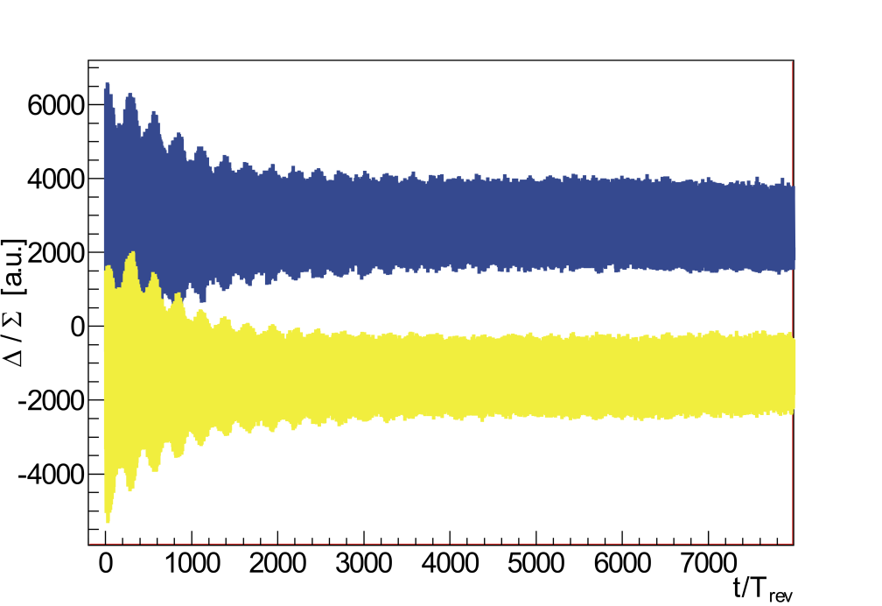
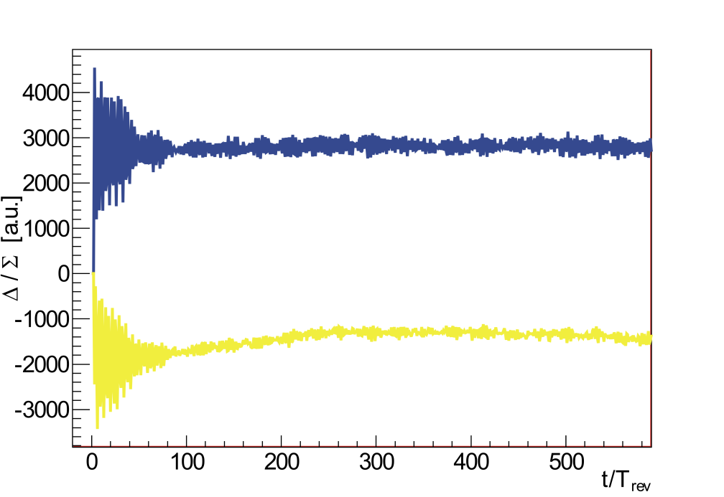
Beam Tests
Single Bunch Operation: Damping of Injection Errors
Damper OFF
Damper ON
/

Slide 12
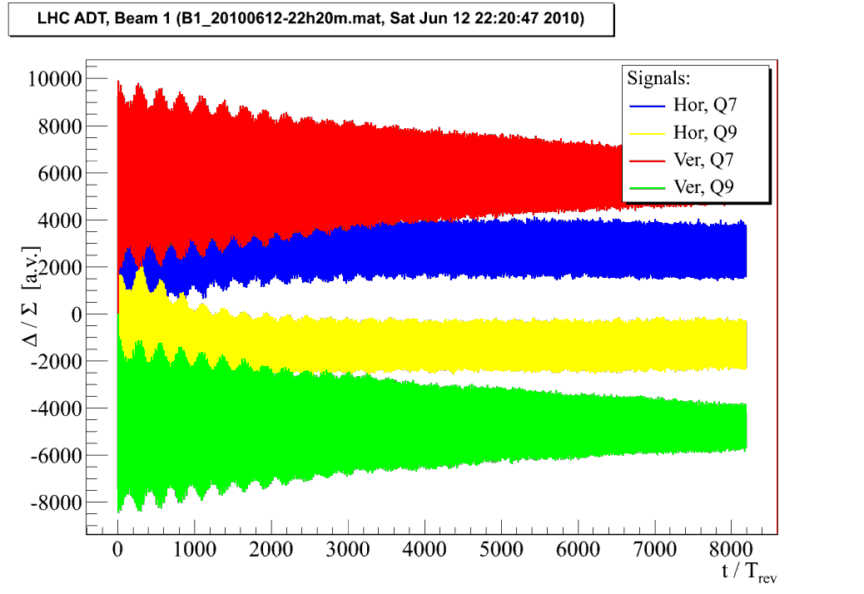
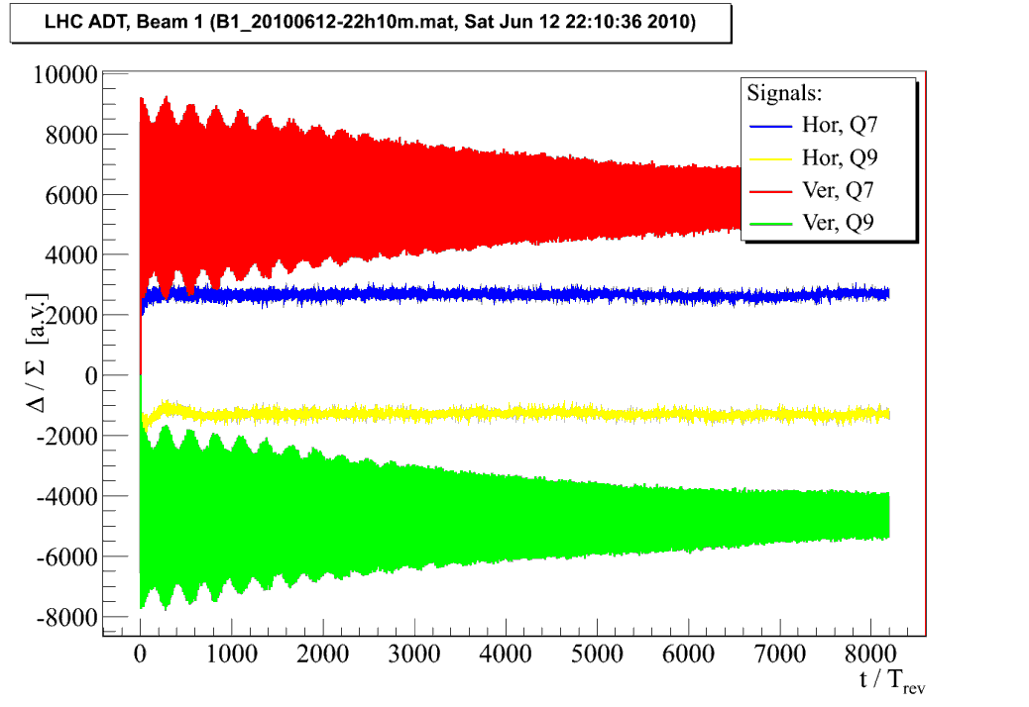
Beam Tests
Single Bunch Operation: Damping of Injection Errors
Damper OFF
Damper ON for horizontal oscillations
/

Slide 13

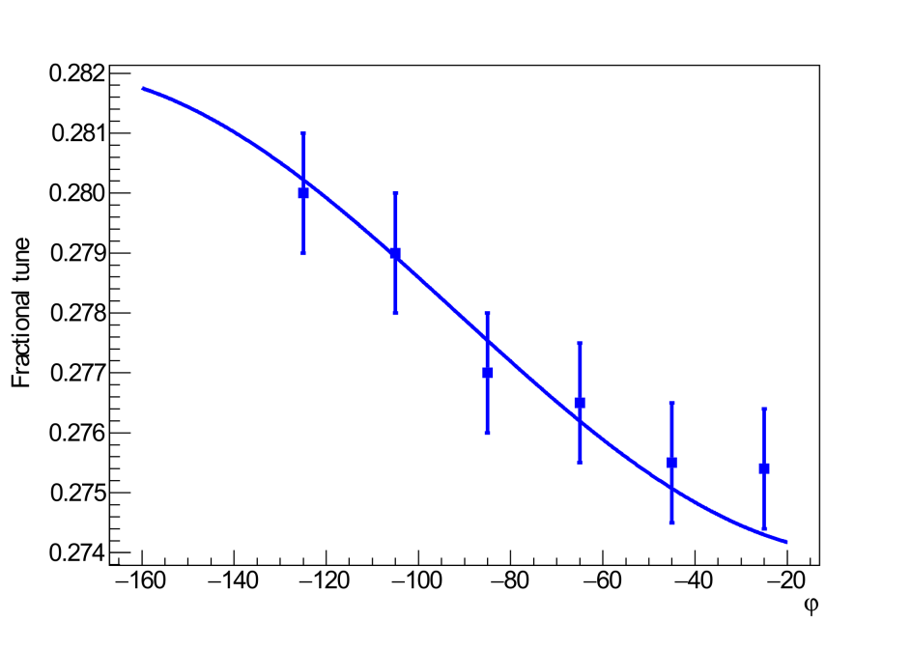
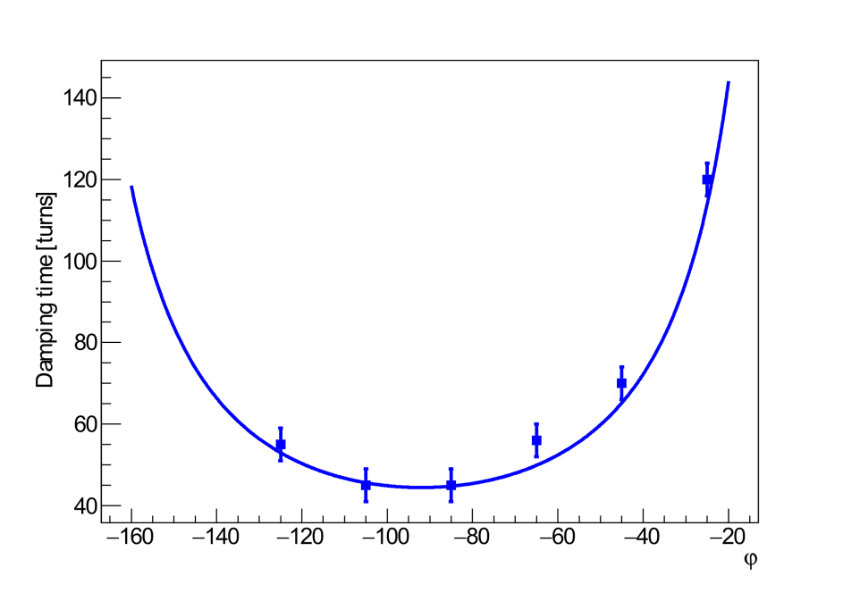

LHC Damper: Phase balance tuning
LHC Damper feedback chain with notch and Hilbert filters:
April 2012
/

Slide 14
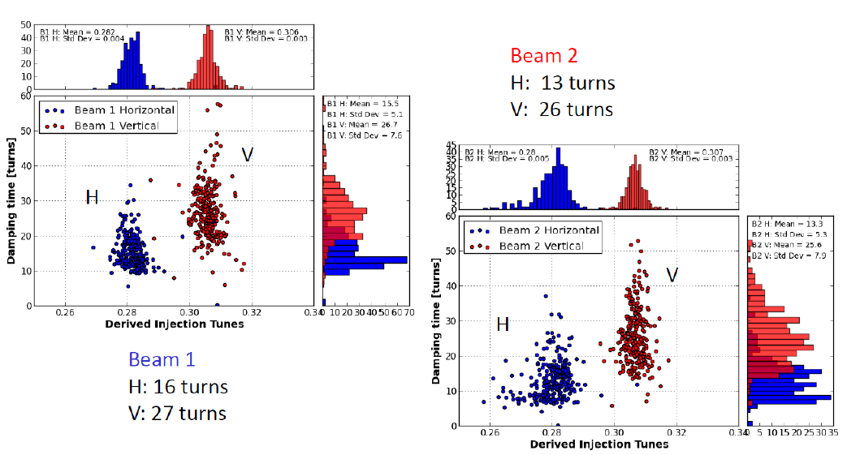
LHC Damper: injection errors
Damping time (06.2010 – 02.2013)
A.Macpherson (CERN BE-OP & BE-RF); W.Hofle (CERN), IPAC-2013
/

Slide 15
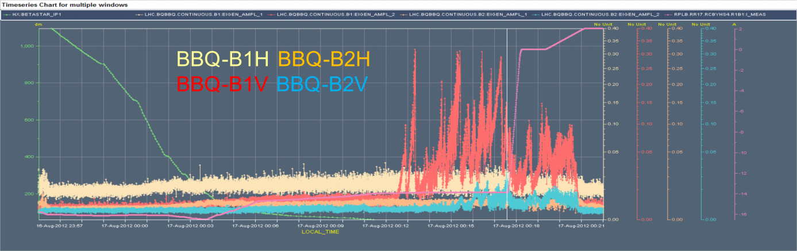
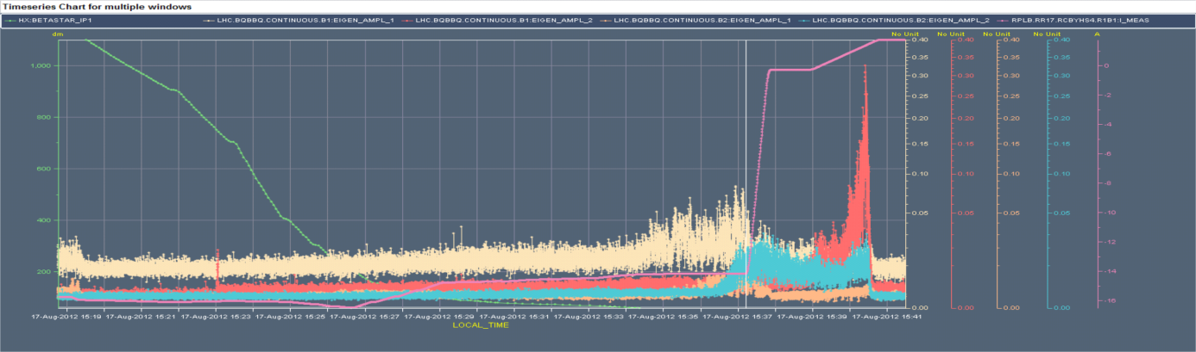
LHC Damper
E = 4 TeV; k_{b} = 1374; N_{b} = 1.6 x 10¹¹ (17.07.2012)
Fill 2980
g = 0.01
54 pb⁻¹
2.8 h
Fill 2983
g = 0.02
194 pb⁻¹
15.9 h
/

Slide 16
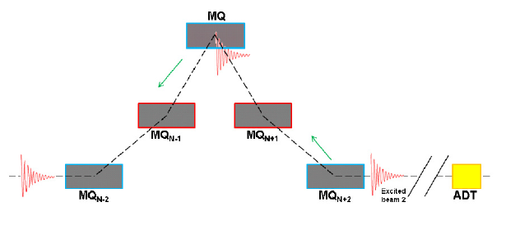
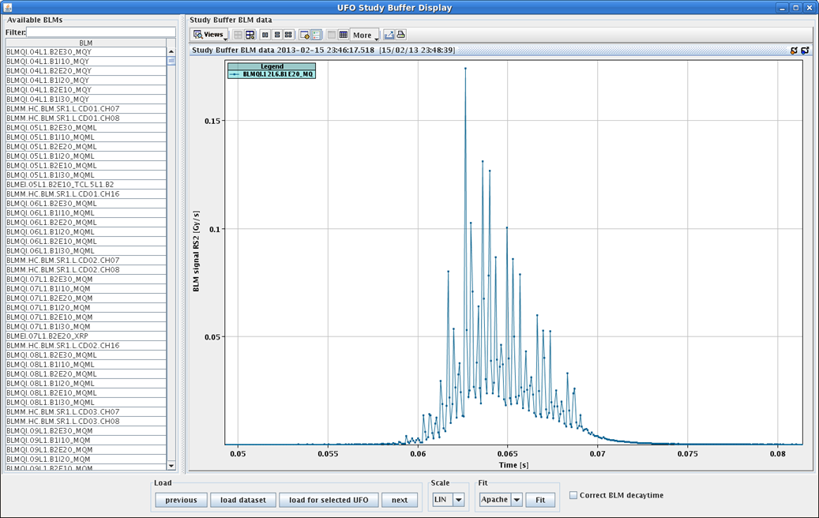
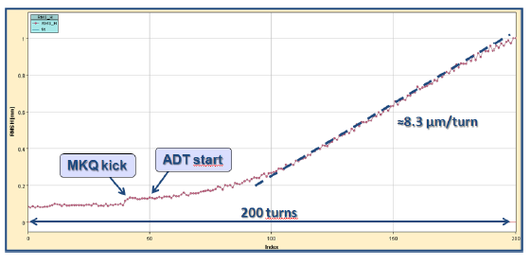
LHC Damper: quench test at a beam energy of 4 TeV
23:46 15.02.2013
The quench test: a three-corrector orbit bump and beam excitation with LHC Damper
Generation of Controlled Losses in Millisecond Timescale with Transverse Damper in LHC.
IPAC2013.
The combined excitation of tune kicker and transverse damper
/

Slide 17
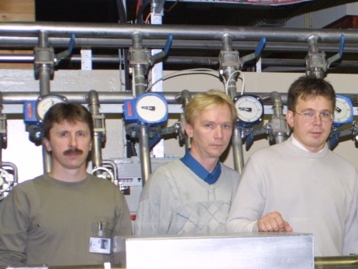











В совместном проекте ЦЕРН – ОИЯИ разработана, создана и внедрена аппаратура для демпфирования когерентных бетатронных колебаний сгустков в Большом адронном коллайдере (LHC), обеспечивающая стабильность пучка при инжекции, ускорении и в режиме столкновений при рекордной энергии, интенсивности и частоте следования сгустков.
Первая премия ОИЯИ в области научно-методических работ в 2010 г.
Благодарен за высококачественный и самоотверженный труд всем участникам серийного изготовления узлов и устройств для установки «LHC Damper» в производственных подразде-лениях ОИЯИ и на уральских заводах в 2004 – 2006 гг.
/

Slide 18
8-й международный семинар «Проблемы ускорителей заряженных частиц: электронные коллайдеры; проекты ускорителей релятивистских тяжелых ионов», посвященный памяти В.П.Саранцева.
31.08 – 5.09.2009. Алушта
Конечно, фамилию В.П. в заголовке скорее надо понимать как мемориальную особенность нашего семинара. Имеется в виду не только его личный научный вклад, но и удивительная способность руководить и цементировать работу большого коллектива очень разнообразных специалистов – от теоретиков до вспомогательного персонала.
А.Н.Лебедев
/

Slide 19




